Slide 1
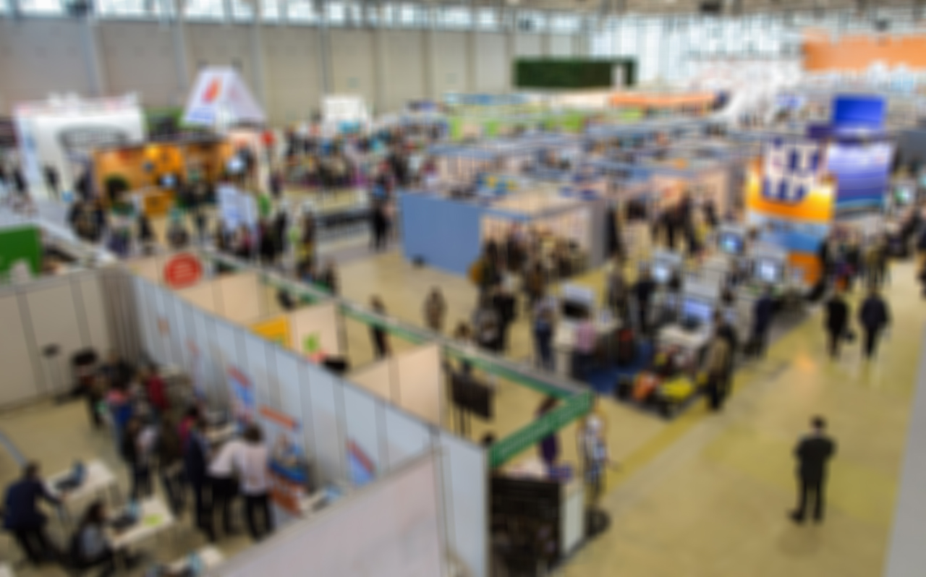
ФГБУК «ВСЕРОССИЙСКИЙ ЦЕНТР РАЗВИТИЯ ХУДОЖЕСТВЕННОГО
ТВОРЧЕСТВА И ГУМАНИТАРНЫХ ТЕХНОЛОГИЙ»
«Панорама методических
кейсов Дополнительного
образования художественной
Направленности»-2019
МАУ ДО «ДЕТСКО-ЮНОШЕСКИЙ ЦЕНТР
«ОРИОН»
НОВОКУЗНЕЦКИЙ ГОРОДСКОЙ ОКРУГ
КУЗБАСС
УДИВИТЕЛЬНЫЙ МИР ТАНЦА
Анастасия Сергеевна
Радыгина
ПЕДАГОГ ДОПОЛНИТЕЛЬНОГО ОБРАЗОВАНИЯ

Slide 2
https://mcase.orionnvkz-do.ru/

Slide 3
ЭФФЕКТЫ И ЭФФЕКТИВНОСТЬ МЕТОДИЧЕСКОГО КЕЙСА
Полученные эффекты можно структурировать по основным стейкхолдерам процесса:
O
Для МАУ ДО ДЮЦ Орион –
повышении имиджа собственного образования, признании ключевыми стейкхолдерами в профессиональной среде, обеспечение высокого уровня удовлетворённости содержанием, качеством, результатами дополнительного образования художественной направленности.
O
Для учащихся МАУ ДО «ДЮЦ «Орион –
формируются предметные и личностные компетенции. Особое внимание уделяется формированию soft-skills: умение работать в команде, способность анализировать информацию и принимать решения. возможность в будущем стать успешными специалистами в области хореографии.
O
Для муниципалитета –
создан образовательный и социальный лифт.
ЭФФЕКТИВНОСТЬ РЕАЛИЗАЦИИ МЕТОДИЧЕСКОГО КЕЙСА предполагает новый подход к формированию содержания дополнительного образования, актуализации и модернизации образовательных программ, реализуемых в центре, дает четкий и прозрачный механизм ежегодного обновления перечня реализуемых программ, обеспечивает возможность быстрого реагирования на потребности экономики и социальной сферы региона.

Slide 4
«Успех каждого ребенка»
Методический кейс строится на основе
ДОП «Удивительный мир танца»
O
Успех каждого участника образовательной деятельности проявляется в реализации модели образовательного процесса с возможностью использования индивидуальных маршрутов для учащихся и выбора самостоятельной образовательной траектории
O
ДООП построена на основе модульного подхода к организации образовательного процесса и предполагает создание гибких образовательных процессов.

Slide 5
«Успех каждого ребенка»
Методический кейс строится на основе
ДОП «Удивительный мир танца»
O
Соответственно выстраивается методическое и дидактическое обеспечение образовательного процесса, подбираются педагогические технологии и оценочные средства для определения результатов образовательной деятельности
O
Цифровые следы отражают достижения учащихся, результаты успешной совместной работы с родителями и педагогом.
Таким образом, можно констатировать что все сегменты методического кейса работают на успех каждого ученика!

Slide 6
Обеспечение образовательных результатов и творческих достижений детей
Студия акробатики и танца «Комплимент» - это коллектив единомышленников: детей - победителей городских, региональных и международных конкурсов и фестивалей, родителей и педагога Анастасии Сергеевны Радыгиной, победителя профессиональных конкурсов муниципального и регионального уровней, активного участника концертов и фестивалей.
Обеспечивает образовательные результаты, которые мы дифференцировали на предметные, метапредметные и личностные. Важным параметром является то, что образовательная деятельность построена на основе модульного подхода к организации образовательного процесса.
И всех нас объединяет любовь к музыке и танцу.

Slide 7
Методики, технологии, техники, приемы, находки и практики
Методы стимулирования и мотивации учебно-познавательной деятельности
Экскурсии
Коллективные обсуждения
Тимбилдинг или командообразование
Педагогические технологии
Проектная технология
Технология проблемного обучения
Технология развития критического мышления
Интерактивные технологии
Технология имитационной игры
Здоровьесберегающие технологии

Slide 8
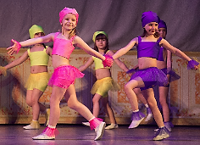
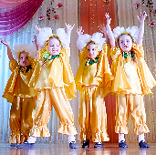
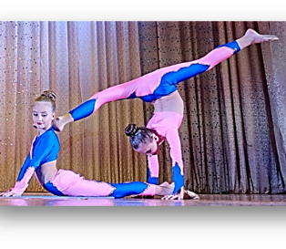
СТАРТОВЫЙ УРОВЕНЬ
Модуль «Танцевальная азбука»
1 и 2 год обучения
учащиеся в возрасте 6-10 лет
144часа в год по программе
Методики, технологии, техники, приемы, находки и практики
БАЗОВЫЙ УРОВЕНЬ
Модуль «Танцевальный квартал»
3,4,5 год обучения
учащиеся в возрасте 8-15 лет
216 часов в год по программе
БАЗОВЫЙ УРОВЕНЬ
Модуль Soft Skills
«БЫТЬ ВЗРОСЛЫМ»
3,4,5 год обучения
ПРОДВИНУТЫЙ УРОВЕНЬ
Модуль «Танцевальный университет»
6,7,8 год обучения
учащиеся в возрасте 12-18 лет
216 часов в год по программе
ПРОДВИНУТЫЙ УРОВЕНЬ
Модуль Soft Skills: «Личностный менеджмент»
6,7,8 год обучения
ПРОДВИНУТЫЙ УРОВЕНЬ
Модуль Future skills:
«Art-режессура»
6,7,8 год обучения

Slide 9
Закрытая копилка или открытое месторождение опыта?
Внедряемая практика обеспечила достижение целого ряда целевых показателей Программы развития центра
реализацию нового подхода к формированию содержания дополнительного образования, актуализации и модернизации образовательных программ, реализуемых в центре, дает четкий и прозрачный механизм ежегодного обновления перечня реализуемых программ, обеспечивает возможность быстрого реагирования на потребности экономики и социальной сферы региона.

Slide 10
....если доверили тебе ребенка на воспитание, то верни его крылатым…
Ш. А. Амонашвили
Муниципальное автономное учреждение дополнительного образования «Детско-юношеский центр «Орион»
654079,Россия, Кузбасс, г. Новокузнецк, ул. Кутузова, д.5А
e-mail: orionnvkz@mail.ru сайт: ДЮЦОРИОН.РФ

